Slide 1



0
KHỞI ĐỘNG

Slide 2






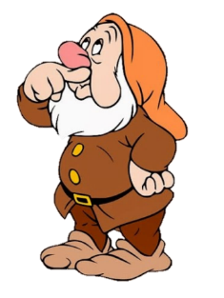
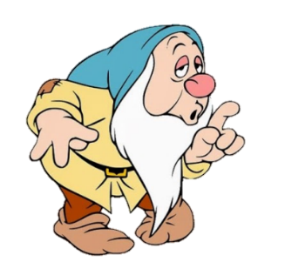

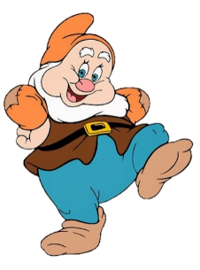

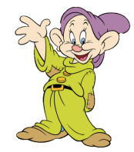
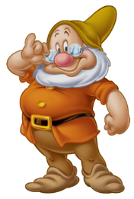
TRỐN TÌM

Slide 3







Giá trị của chữ số 6 trong số 1638 là:
A. 6
B. 60
C. 6000
D. 600
ĐÚNG RỒI
04
00
01
02
05
03

Slide 4
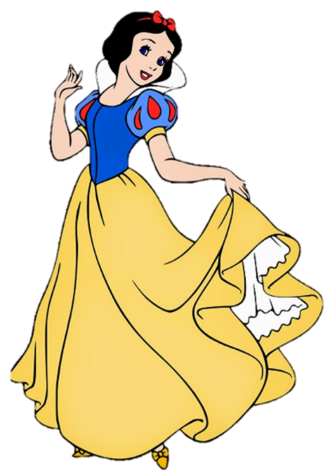

Số “Năm nghìn sáu trăm linh năm” được viết là:
A. 5 605
B. 5 650
C. 5 065
D. 5 506
ĐÚNG RỒI
04
00
01
02
05
03

Slide 5

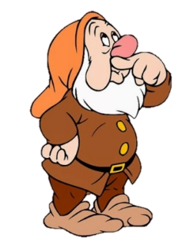
Số gồm 5 trăm, 5 đơn vị được viết là:
A. 55
B. 505
C. 550
D. 105
ĐÚNG RỒI
04
00
01
02
05
03

Slide 6
Điền vào chỗ trống
123 …. 450:
A. =
B. >
C. <
ĐÚNG RỒI
04
00
01
02
05
03

Slide 7







Toán
So sánh và xếp thứ tự các số tự nhiên

Slide 8




Đi tìm ẩn số

Slide 9
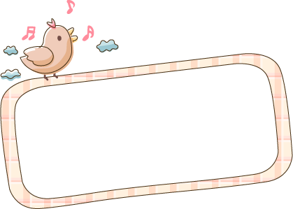




99
100
Số nào có ít chữ số hơn thì bé hơn.
Số nào có nhiều chữ số hơn thì lớn hơn.

Slide 10
2 505
2 501
- Nếu hai số có chữ số bằng nhau thì so sánh từng cặp chữ số ở cùng một hàng kể từ trái sang phải.

Slide 11

3 892
3 892
Nếu hai số có tất cả các cặp chữ số ở từng hàng đều bằng nhau thì hai số đó bằng nhau.

Slide 12


Bao giờ cũng so sánh được hai số tự nhiên, nghĩa là xác định được số này lớn hơn, hoặc bé hơn, hoặc bằng số kia.

Slide 13
Ta có dãy số sau:
0 ; 1 ; 2 ; 3 ; 4 ; 5 ; 6 ; 7 ; 8 ; 9 ; 10 ; …
Số đứng trước bé hơn số đứng sau, số đứng sau lớn hơn số đứng trước
Em hãy so sánh số đứng trước với số đứng sau?

Slide 14
0
1
2
3
4
5
6
7
8
9
10
Số ở gần gốc 0 hơn là số bé hơn
0 là số tự nhiên bé nhất
Số ở xa gốc 0 hơn là số lớn hơn
Em có nhận xét gì về số ở gần gốc tia số với các số khác trên tia số?

Slide 15

Xếp thứ tự các số tự nhiên
Với các số 7698; 7968; 7896; 7869.
a. Xếp thứ tự từ bé đến lớn
b. Xếp thứ tự từ lớn đến bé

Slide 16

Xếp thứ tự các số tự nhiên
Với các số 7698; 7968; 7896; 7869.
a. Xếp thứ tự từ bé đến lớn là:
b. Xếp thứ tự từ lớn đến bé là:
7968;
7698;
7869;
7896;
7968.
7896;
7869;
7698.

Slide 17
Vì có thể so sánh các số tự nhiên nên có thể xếp thứ tự các số tự nhiên từ bé đến lớn hoặc ngược lại.

Slide 18
Luyện tập

Slide 19
Điền dấu thích hợp (>, <, =) vào chỗ chấm
1234 < 999 8 754 < 87 540
39 680 = 39 000 + 680

Slide 20



Viết các số sau theo thứ tự
từ bé đến lớn:
8316; 8136; 8361.
5724 ; 5742 ; 5740
c. 64 831; 64 813; 63 841.

Slide 21
Viết các số sau theo thứ tự
từ lớn đến bé:
1942; 1978; 1952; 1984.
1890 ; 1945 ; 1969; 1954

Slide 22









Chúc các em học tốt

